Slide 1

Datum: 2.3.2013
Projekt: Kvalitní výuka
Registrační číslo: CZ.1.07/1.5.00/34.0731
Číslo DUM: VY_32_INOVACE_002
Jméno autora: Jiří Langhammer
Název práce: Funkce- druhy zápisů, druhy funkcí
Předmět: MATEMATIKA
Ročník: 2
Časová dotace: 20 minut
Vzdělávací cíl: rozlišit zápisy funkce, různé druhy funkcí a znát jejich výhody
Pomůcky: psací potřeby
Poznámka: Tento materiál je součástí tematického balíčku Funkce
Inovace: Mezipředmětové vztahy, zapojení audiovizuální techniky do výuky

Slide 2
Funkce
způsoby zápisu funkcí,
druhy funkcí

Slide 3
Druhým způsobem zápisu funkce je:
b) tabulka
Jak vytvoříme tabulku k funkci f₁: y=2x+4?
x | 1 | 2 | 5 | 0 | -2 |  | -3
2x+4 | 6 | 8 | 14 | 4 | 0 | 10
Doplňme prázdná místa v tabulce
proměnná
funkční hodnota v bodě

Slide 4
Třetím způsobem zápisu funkce je:
c) graf
Jak vytvoříme graf k funkci f₁: y=2x+4?
Využijeme k tomu program FUNKCE 2.01 a
zkusíme si najít výhody a nevýhody mezi
jednotlivými způsoby zápisy funkce

Slide 5
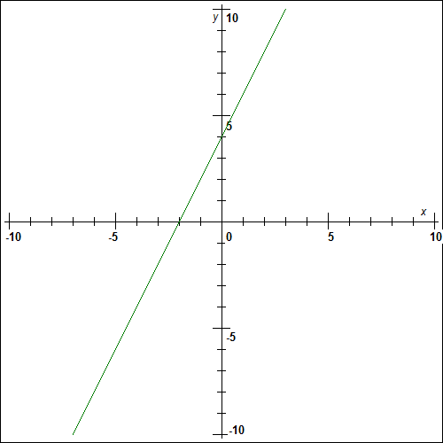
f₁: y=2x+4
x | 1 | 2 | 5 | 0 | -2 | 3 | -3
2x+4 | 6 | 8 | 14 | 4 | 0 | 10 | -2

Slide 6
Výhody ?
Nevýhody ?
Stručnost
Přehlednost
Omezenost
Přesnost
Srozumitelnost
Použitelnost
A určitě najdete další srovnání.
Každý zápis má svoje výhody i nevýhody a proto je dobré používat a hlavně rozumět všem třem!!!

Slide 7
Dnes přidáme ještě pojmy
D(f)
Definiční obor
Definiční obor funkce je množina všech reálných proměnných funkce, k nimž můžeme najít jejich funkční hodnotu (v grafu čteme z osy x)
a
Obor hodnot
H(f)
Obor hodnot je množina všech výsledků
(v grafu čteme z osy y)

Slide 8
Současně si řekneme, kterými funkcemi se budeme zabývat
Lineární
Konstantní
Kvadratická
(Lineární s absolutní hodnotou)
(Nepřímá úměrnost)
Inverzní
Exponenciální
Logaritmická
Goniometrické

Slide 9
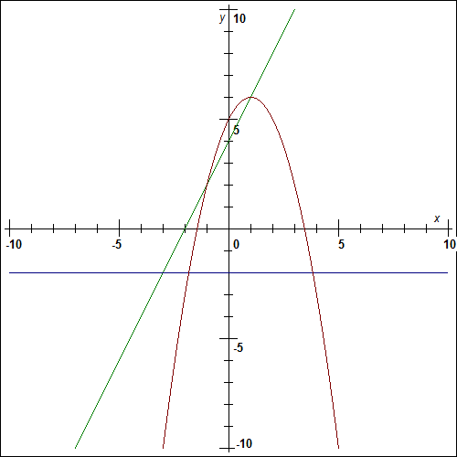
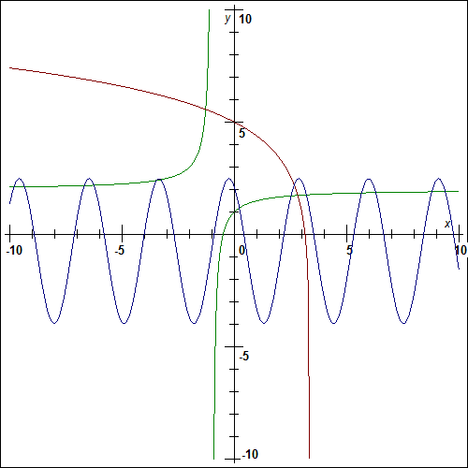
Ukázky grafů
funkcí
v programu
FUNKCE 2.01

Slide 10
A úkol úplně na závěr!!!
Stáhnout ze serveru www.slunecnice.cz
program s názvem FUNKCE 2.01 a seznámit se se základním ovládáním

Slide 11
Použité materiály: program FUNKCE 2.01

